Slide 1
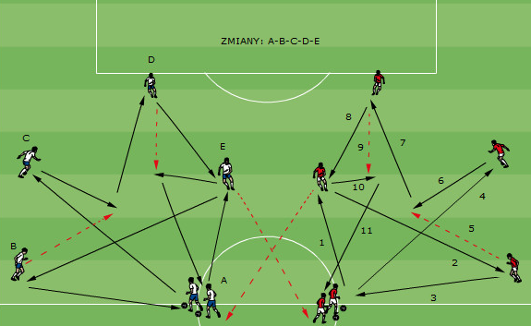
TRENING 24.08.2013
ROZGRZEWKA O CHARAKTERZE TECHNICZNO - TAKTYCZNYM - 15’
STRETCHING – 5’
BRAMKARZE – OSOBNO 20’

Slide 2
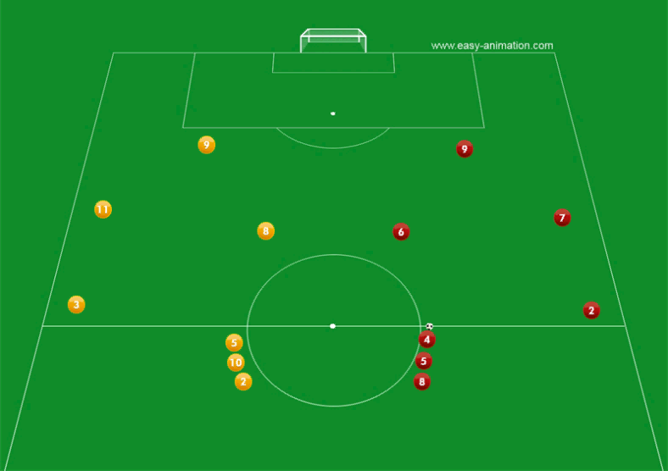

Slide 3
4. PODZIAŁ NA 2 GRUPY
OBROŃCY – OBRONA STREFOWA – 30’
( MARCZUK, SKOWRON, DUDAŁA, WIETESKA, WALCZAK, OLCZYK, SZUBERTOWSKI, REJMAK, GAŁKOWSKI )
POMOCNICY I NAPASTNICY – ĆWICZENIA TECHNICZNO –TAKT – 30’
5. FRAGMENT GRY 6x4 + BR - 15’

Slide 4
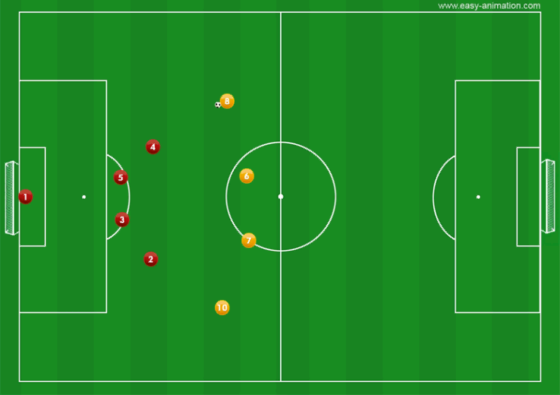
OBROŃCY – WPROWADZENIE W STREFY

Slide 5
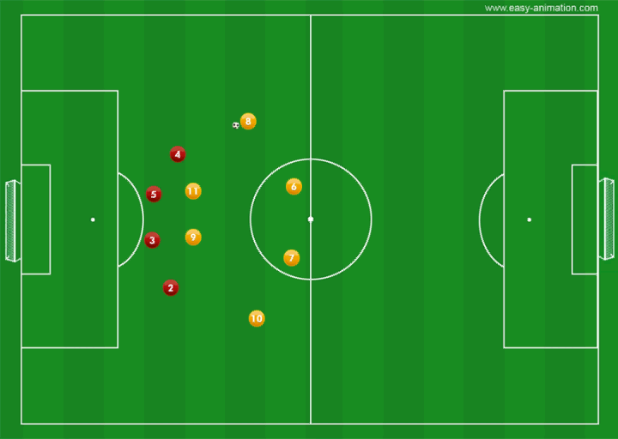
OBROŃCY – OBRONA PRZECIW 2 NAPASTNIKOM

Slide 6
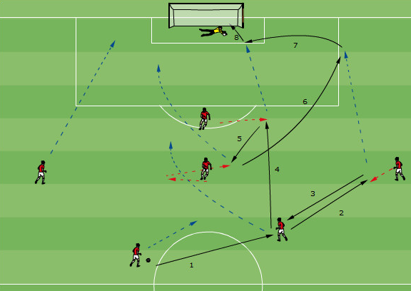
POMOCNICY I NAPASTNICY – ĆW. NR 1

Slide 7
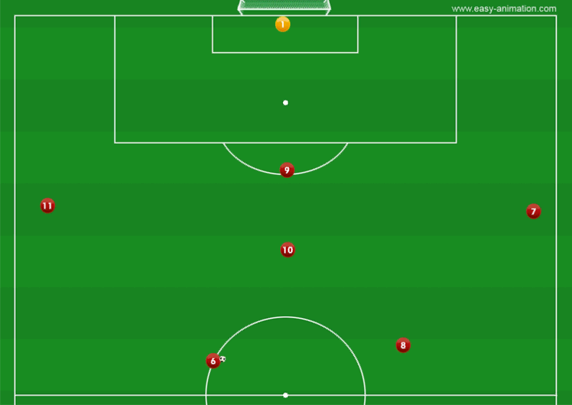

Slide 8
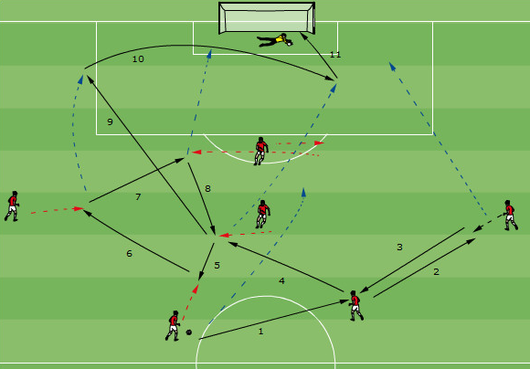
POMOCNICY I NAPASTNICY – ĆW. NR 2

Slide 9
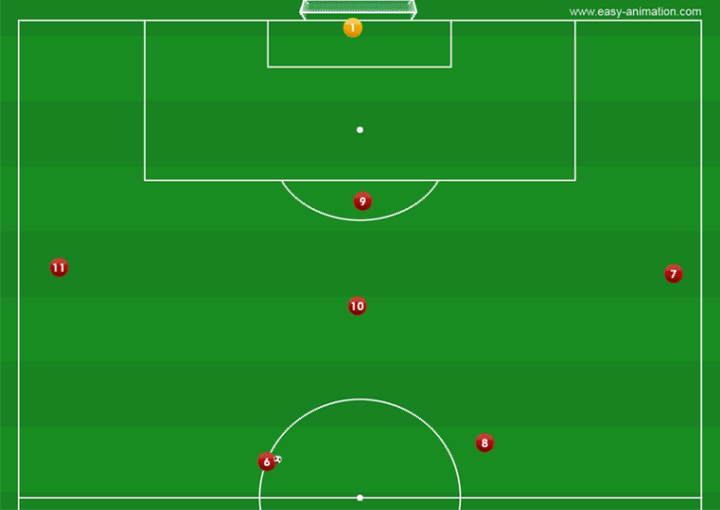

Slide 10
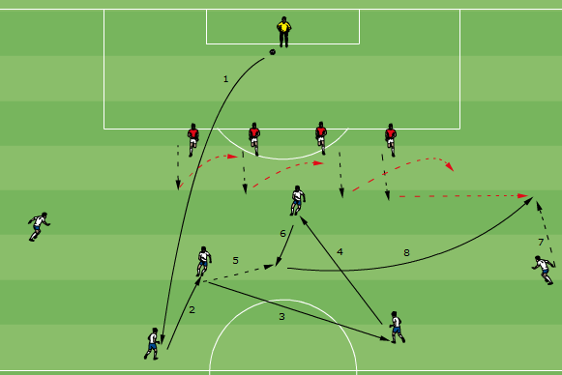
FRAGMENT GRY 6x4 + BR - 15’

Slide 11
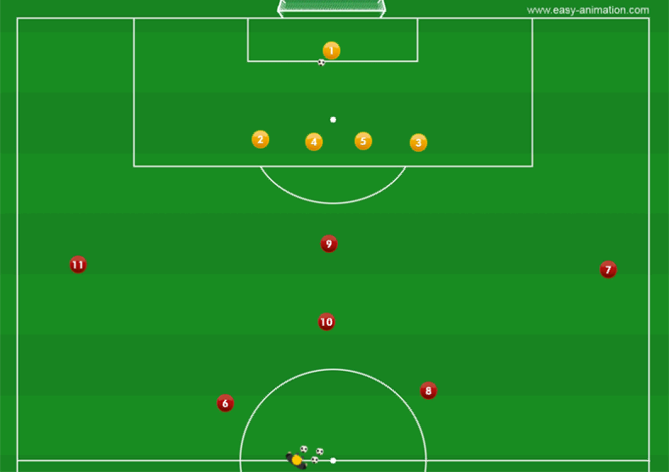

Slide 12
6. STAŁE FRAGMENTY GRY – RZUT ROŻNY 15’
7. ROZBIEGANIE I ĆW. ROZCIĄGAJĄCE – 5’
Sprzęt potrzebny na trening:
Piłki
Słupki
Koszulki ( 3 komplety)
Bramki

